Slide 1


T.C.
ÇANAKKALE VALİLİĞİ
ÇEVRE VE ŞEHİRCİLİK İL MÜDÜRLÜĞÜ
SAĞLIK KURULUŞLARINDA ÇEVRE MEVZUATI KAPSAMINDA TIBBİ ATIKLARIN YÖNETİMİ

Slide 2

ATIKLARIN GENEL TANIMLARI
Atık nedir?
kullanılmış, ihtiyaç duyulmayan, uzaklaştırılmak istenen ve çevre için zarar oluşturan her türlü madde olarak tanımlanır.
Tıbbi atık nedir?
Sağlık ünitelerindeki işlemler sırasında ortaya çıkan enfeksiyöz, patolojik ve kesici-delici atıklardan oluşan atıkların geneli TIBBİ ATIK olarak tanımlanır.

Slide 3
SAĞLIK KURULUŞLARINDAN KAYNAKLANAN ATIKLARIN SINIFLANDIRILMASI
Tıbbi Atıklar | Evsel nitelikli Atıklar | Tehlikeli Atıklar | Radyoaktif Atılar
Enfeksiyoz Atıklar | Ambalaj Atıkları | Genotoksik ve sitotoksik atıklar
Patolojik Atıklar | Diğer atıklar
Kesici Delici Atıklar

Slide 4

SAĞLIK KURULUŞLARINDAN KAYNAKLANAN ATIKLARIN SINIFLANDIRILMASI
EVSEL NİTELİKLİ ATIKLAR (20 03* ve 15 01*) |  | TIBBİ ATIKLAR (18 01* ve 18 02*) |  |  | TEHLİKELİ ATIKLAR | RADYOAKTİF ATIKLAR
A: Genel Atıklar 20 03 01* | B:Ambalaj Atıkları 15 01 01*,15 01 02* 15 01 04*,15 01 05*, 15 01 06*,15 01 07*, | C: Enfeksiyöz Atıklar 18 01 03* ve 18 02 02* | D: Patolojik Atıklar 18 01 02 | E: Kesici Delici Atıklar 18 01 01* ve 18 02 01* | F: Tehlikeli Atıklar 18 01 06*, 18 01 08*, 18 01 10*, 18 02 05*, 18 02 07* | G: Radyoaktif Atıklar
Sağlıklı insanların bulunduğu kısımlar, hasta olmayanların muayene edildiği bölümler, ilk yardım alanları, idari birimler, temizlik hizmetleri, mutfaklar, ambar ve atölyelerden gelen atıklar: B, C, D, E, F ve G gruplarında anılanlar hariç, tıbbi merkezlerden kaynaklanan tüm atıklar. | Tüm idari birimler, mutfak, ambar, atölye v.s den kaynaklanan tekrar kullanılabilir, geri kazanılabilir atıklar: kağıt karton mukavva plastik cam metal v.b. | Enfeksiyöz ajanların yayılımını önlemek için taşınması ve imhası özel uygulama gerektiren atıklar: Başlıca kaynakları; Mikrobiyolojik laboratuvar atıkları Kültür ve stoklar İnfeksiyöz vücut sıvıları Serolojik atıklar Diğer kontamine laboratuvar atıkları (lam-lamel, pipet, petri v.b) Kan kan ürünleri ve bunlarla kontamine olmuş nesneler Kullanılmış ameliyat giysileri (kumaş, önlük ve eldiven v.b) Diyaliz atıkları (atık su ve ekipmanlar) Karantina atıkları Bakteri ve virüs içeren hava filtreleri, Enfekte deney hayvanı leşleri, organ parçaları, kanı ve bunlarla temas eden tüm nesneler | Anatomik atık dokular, organ ve vücut parçaları ile ameliyat, otopsi v.b. tıbbi müdahale esnasında ortaya çıkan vücut sıvıları: Ameliyathaneler, morg, otopsi, adli tıp gibi yerlerden kaynaklanan vücut parçaları, organik parçalar, plasenta, kesik uzuvlar v.b (insani patolojik atıklar) Biyolojik deneylerde kullanılan kobay leşleri | Batma, delme sıyrık ve yaralanmalara neden olabilecek atıklar: enjektör iğnesi, iğne içeren diğer kesiciler bistüri lam-lamel cam pastör pipeti kırılmış diğer cam v.b | Fiziksel veya kimyasal özelliklerinden dolayı ya da yasal nedenler dolayısı ile özel işleme tabi olacak atıklar Tehlikeli kimyasallar Sitotoksik ve sitostatik ilaçlar Amalgam atıkları Genotoksik ve sitotoksik atıklar Farmasötik atıklar Ağır metal içeren atıklar Basınçlı kaplar | Türkiye Atom Enerjisi Kurumu mevzuatı hükümlerine göre toplanıp uzaklaştırılır.
EK-2

Slide 5
Tıbbi Atık İle İlgili Mevzuatlar
2872 Sayılı Çevre Kanunu
Atık Yönetimi Genel Esaslarına İlişkin Yönetmelik
Çevre Denetimi Yönetmeliği
Tıbbi Atıkların Kontrolü Yönetmeliği
Tehlikeli Atıkların Kontrolü Yönetmeliği
Yüksek Çevre Kurulu ve Mahalli Çevre Kurullarının
Çalışma Usul ve Esaslarına İlişkin Yönetmelik.

Slide 6
Tıbbi Atık Üreten Tesisler
Büyük Miktarda Atık Üreten Tesisler
1) Üniversite hastaneleri ve klinikleri,
2) Genel maksatlı hastaneler ve klinikleri,
3) Doğum hastaneleri ve klinikleri,
4) Askeri hastaneler ve klinikleri
Orta Miktarda Atık Üreten Sağlık Kuruluşları
1) Sağlık merkezleri, tıp merkezleri, dispanserler,
2) Ayakta tedavi merkezleri,
3) Morglar ve otopsi merkezleri,
4) Hayvanlar üzerinde araştırma ve deneyler yapan kuruluşlar,
5) Bakımevleri ve huzurevleri,
6) Tıbbi ve biyomedikal laboratuarlar,
7) Hayvan hastaneleri,
8) Kan bankaları ve transfüzyon merkezleri,
9) Acil yardım ve ilk yardım merkezleri,
10) Diyaliz merkezleri,
11) Rehabilitasyon merkezleri,
12) Biyoteknoloji laboratuvarları ve enstitüleri,
13) Tıbbi araştırma merkezleri.
Küçük Miktarda Atık Üreten Tesisler
1) Sağlık hizmeti verilen diğer üniteler (doktor muayenehaneleri, diş ve ağız sağlığı muayenehaneleri ve benzerleri),
2) Veteriner muayenehaneleri,
3) Akapunktur merkezleri,
4) Fizik tedavi merkezleri,
5) Evde yapılan tedavi ve hemşire hizmetleri,
6) Güzellik, kulak delme ve dövme merkezleri,
7) Eczaneler,
8) Ambulans hizmetleri,
9) Hayvanat bahçeleri.

Slide 7


Tıbbi atıkların oluşumunun ve miktarının kaynağında en aza indirilmesi
Tehlikeli Atıklar ve Evsel Atıklarla Karıştırılmaması
Kaynağında diğer Atıklarla Ayrı Toplanması, Taşınması ve Bertarafı
Tıbbi Atık Üreticilerinin Atık Bertaraf İçin Gerekli Bütçeyi Sağlaması
Tıbbi Atık Yönetimiyle İlgili Personelin Periyodik olarak Eğitimden ve Sağlık Kontrolünden geçmesi
Oluşan Taşınan Ve Bertaraf Edilen Tıbbi Atıkların Kayıt Altına Alınması

Slide 8
temel İlkeler
Tıbbi, tehlikeli ve evsel atıkların oluşumunun ve miktarının kaynağında en aza indirilmesi esas olup; tıbbi atıkların alıcı ortama verilmesi yasaktır.
Tıbbi atıkların tehlikeli ve evsel atıklar ile karıştırılmaması, kaynağında diğer atıklardan ayrı olarak toplanması, biriktirilmesi, taşınması, bertarafı esastır.
Tıbbi atıkların yarattığı çevresel kirlenme ve bozulmadan doğan zararlardan dolayı tıbbi atık üreticileri, taşıyıcıları ve bertarafçıları kusur şartı olmaksızın sorumludurlar.
Tıbbi atık üreticileri atıklarının bertarafı için gerekli harcamaları karşılamakla yükümlüdürler.
Tıbbi atıkların yönetiminden sorumlu kişi, kurum/kuruluşlar, bu atıkların çevre ve insan sağlığına olabilecek zararlı etkilerinin azaltılması için gerekli tedbirleri almakla yükümlüdürler.
Tıbbi atık yönetimiyle ilgili personelin periyodik olarak eğitimden ve sağlık kontrolünden geçirilmesi esastır.

Slide 9

Yönetmelik kapsamında;
Görev ve yetkiler Bakanlık ve Mülki Amirlere
Yükümlülükler Tıbbi Atık Üreticileri ve Belediyelere aittir

Slide 10
BAKANLIK;
Program ve politikaları saptamak, uygulamaya yönelik işbirliği ve koordinasyonu sağlamak,
Tıbbi atık bertaraf tesisleri ile sterilizasyon tesislerine çevre lisansı vermek.

Slide 11
MÜLKİ AMİRLER;
Tıbbi atıkların yönetimiyle ilgili bütün faaliyetlerin denetimini yapmak, aykırılık halinde yaptırım uygulamak,
Oluşan, toplanan ve bertaraf edilen tıbbi atık miktarlarını temin etmek, değerlendirmek ve yıl sonunda rapor halinde Bakanlığa göndermek,
Tıbbi atık taşıma araçlarına taşıma lisansı vermek, faaliyetlerini denetlemek, bilgilerini Bakanlığa göndermek,
Tıbbi atıkların toplama, taşıma ve bertaraf ücretini MÇK aracılığıyla belirlemek,
Bertaraf tesisleri ile sterilizasyon tesislerini denetlemek, aykırılık halinde yaptırım uygulamak.

Slide 12





sa
TIBBİ ATIK ÜRETİCİLERİ (SAĞLIK kuruluşlarI)ÇİND YÖNETİMİ
Atık Yönetim Planı Hazırlamak
Atıkları Kaynağında Ayrı Toplamak
Atıkları Ayrı Taşımak
Atıkları Geçici Depolamak
Personeli Eğitmek Koruyucu Kıyafet Temin Etmek
Bertaraf Hacamalarını Karşılamak
Tıbbi Atık Miktarını Kayıt Altına Almak İlgili Birimlere Bildirmek

Slide 13

SAĞLIK KURULUŞLARI
Ünite İçi Atık Yönetim Planı Hazırlamakla Yükümlüdür
Atıklarınkaynağındaayrı toplanması,
kullanılacak ekipman ve araçlar
atık miktarları
toplama sıklığı
geçici depolama sistemleri
toplama ekipmanlarının temizliği, dezenfeksiyonu,
kaza anında alınacak önlemler
sorumlu personel ve eğitimleri

Slide 14

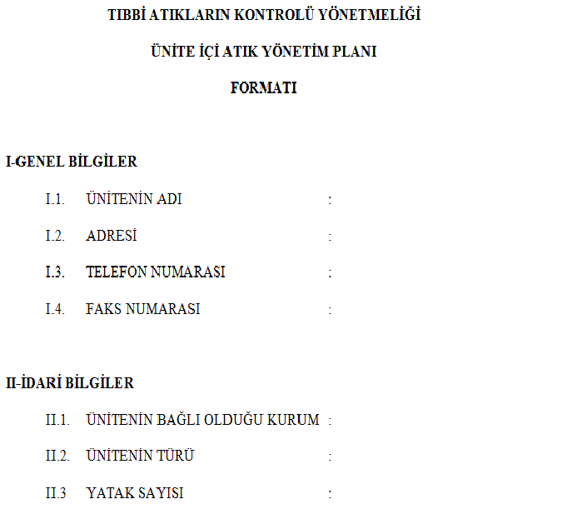

Slide 15


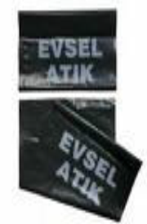
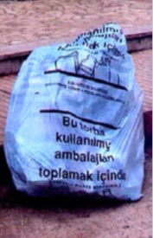
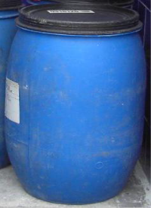
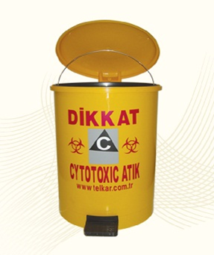

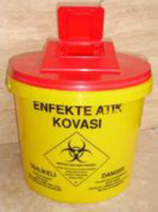
ATIKLARI KAYNAĞINDA AYRI TOPLAMAK
Tıbbi Atıklar Evsel Ambalaj Tehlikeli
Atık Atığı Atık

Slide 16

Tıbbi Atıkların Toplanmasında Kırmızı Renkli Plastik Torbalar Kullanılır
yırtılmaya, delinmeye, patlamaya ve taşımaya dayanıklı;
orijinal orta yoğunluklu polietilen hammaddeden üretilmiş,
sızdırmaz, çift taban dikişli ve körüksüz,
çift kat kalınlığı 100 mikron,
en az 10 kilogram kaldırma kapasiteli,
“Uluslar arası Biyotehlike” amblemi ve
“DİKKAT! TIBBİ ATIK” ibaresi

Slide 17


KESİCİ DELİCİ ATIKLARIN TOPLANMASI
delinmeye, yırtılmaya, kırılmaya ve patlamaya dayanıklı, su geçirmez,
açılması ve karıştırılması mümkün olmayan,
üzerinde “Uluslararası Biyotehlike”
amblemi ile “DİKKAT! KESİCİ ve DELİCİ TIBBİ ATIK” ibaresi bulunan mblemi ile “DİKKAT! KESİCİ ve DELİCİ TIBBİ ATIK” ibaresi bulunan

Slide 18
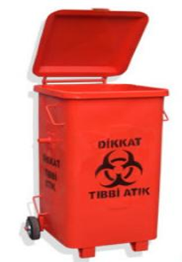
Bu atıkların üretildikleri noktalarda biriktirilmesine izin verilmez.
Tıbbi atık torbaları, sağlık kuruluşu içinde özel araçlar ile toplanırlar
tekerlekli ve kapaklı,
paslanmaz metal, plastik veya benzeri malzemeden yapılmış,
keskin kenarları olmayan,
temizlenmesi, dezenfeksiyonu kolay,
sadece bu iş için ayrılmış,
turuncu renkli,
üzerinde “Uluslararası Biyotehlike” amblemi ve “Dikkat! Tıbbi Atık” ibaresi bulunan.

Slide 19
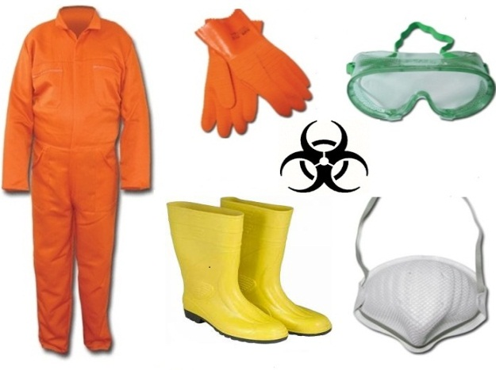
Atıkların Taşınmasında Görevli Personel, Turuncu Renkli Özel Elbise Giyer.
- eldiven
- koruyucu gözlük
- maske
- çizme kullanılmalıdır.
Tıbbi atıkların
toplanması,
taşınması,
geçici depolanması,
yarattığı sağlık riskleri,
neden olabilecekleri yaralanma ve hastalıklar,
bir kaza veya yaralanma anında alınacak tedbirler konusunda eğitime tabi tutulur.

Slide 20
20 ‘DEN AZ YATAĞA SAHİP SAĞLIK KURULUŞLARINDAKURULUŞLARI
-en az 2 günlük atık kapasiteli,
-kilitlenebilir kapaklı,
-dik köşeler içermez, kesişen yüzeyler yumuşak dönüşlerle birbirine birleşir,
-dış yüzeyi turuncu renkli,
- üzerinde “Uluslararası Biyotehlike” amblemi ve “Dikkat! Tıbbi Atık” ibaresi bulunur,
-yoğun insan ve hasta trafiğinin olduğu
yerler ile gıda depolama, hazırlama
ve satış yerlerinden uzakta bulunmalıdır,
-her gün veya herhangi bir kazadan
hemen sonra temizlenir/dezenfekte edilir.

Slide 21
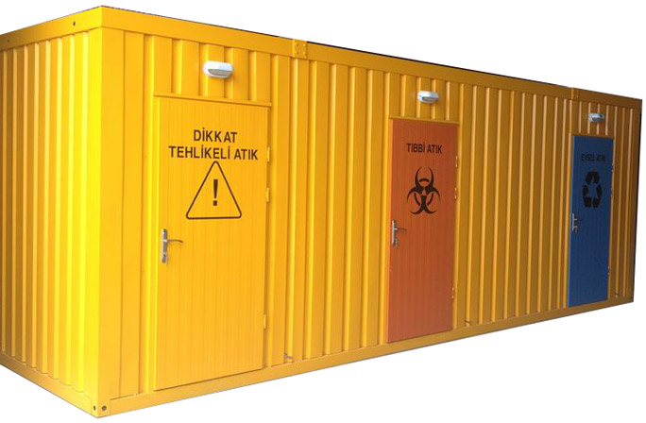
20 VE ÜSTÜ YATAĞA SAHİP SAĞLIK KURULUŞLARIKURULUŞLARI
-iki veya üç bölmeli (evsel+tıbbi),
-en az 2 günlük atık kapasiteli,
-temizlenmesi kolay malzeme ile kaplı,
-yeterli aydınlatma ve pasif havalandırması bulunan,
-dışa açılan veya sürmeli kapıları olan,
-kapıları turuncu renkli, üzerinde “Uluslararası Biyotehlike” amblemi ve “Dikkat! Tıbbi Atık” ibaresi bulunan,
-araçların rahat ulaşabileceği yerde,
yoğun insan ve hasta trafiğinin olduğu
yerlerden uzak.

Slide 22

Tıbbi Atık Bertaraf Ücretleri
Tıbbi Atık Üreticileri İl mahalli çevre kurulu tarafından tespit edilen tıbbi atık bertaraf ücretini bertaraf eden kurum ve kuruluşa ödemekle hükümlüdür.
Oluşan tıbbi atık miktarını düzenli olarak kayıt altına almak ve yıl sonu itibari ile valiliğe göndermek

Slide 23
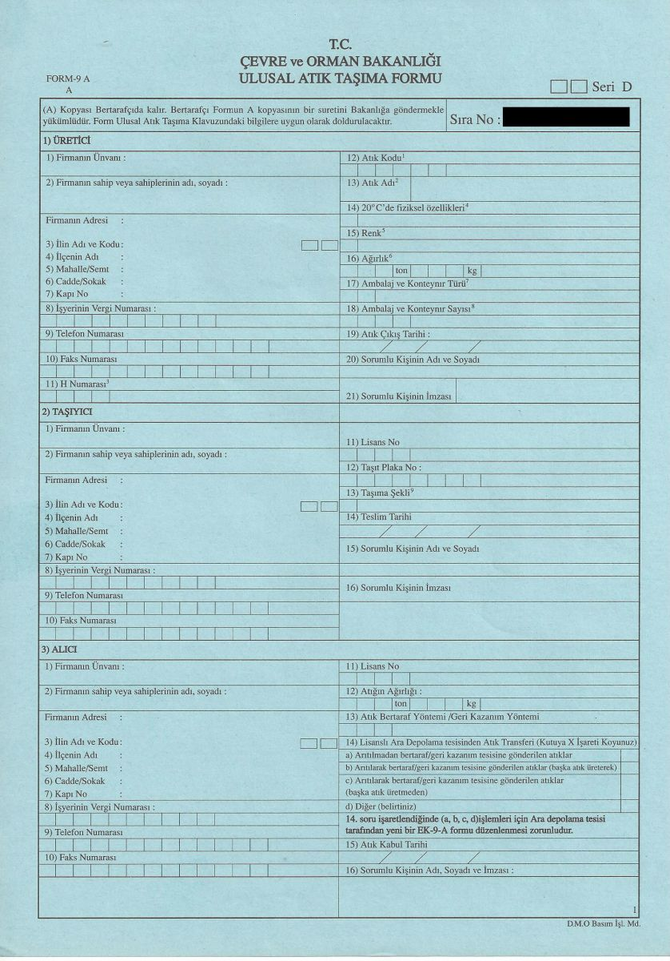
ULUSAL ATIK TAŞIMA FORMLARI
Tıbbi Atıkların Kontrolü Yönetmeliğinde yapılan değişiklik ile 01 Temmuz 2012 tarihinden itibaren tıbbi atıkların geçici atık depolarından bertaraf tesislerine taşınması sırasında Tehlikeli Atıkların Kontrolü Yönetmeliğinin 12 nci maddesinde yer alan esaslara uyulması ve söz konusu Yönetmeliğin ekindeki EK-9A’da yer alan Ulusal Atık Taşıma Formunun kullanılması zorunlu kılınmıştır.

Slide 24
ULUSAL ATIK TAŞIMA FORMLARI
Taşıma işlemi yapılacak araçlarda atık taşıma formu bulundurulması zorunludur. Ulusal Atık Taşıma Formları atık üreticisi tarafından ilgili Valilikten (Çevre ve Şehircilik İl Müdürlüğü) temin edilir.
Form 4 Nüshadan oluşur
A, B, C, D
E (Uluslararası Taşıma için kullanılır)
A ve C nüshaları 2şer adet

Slide 25
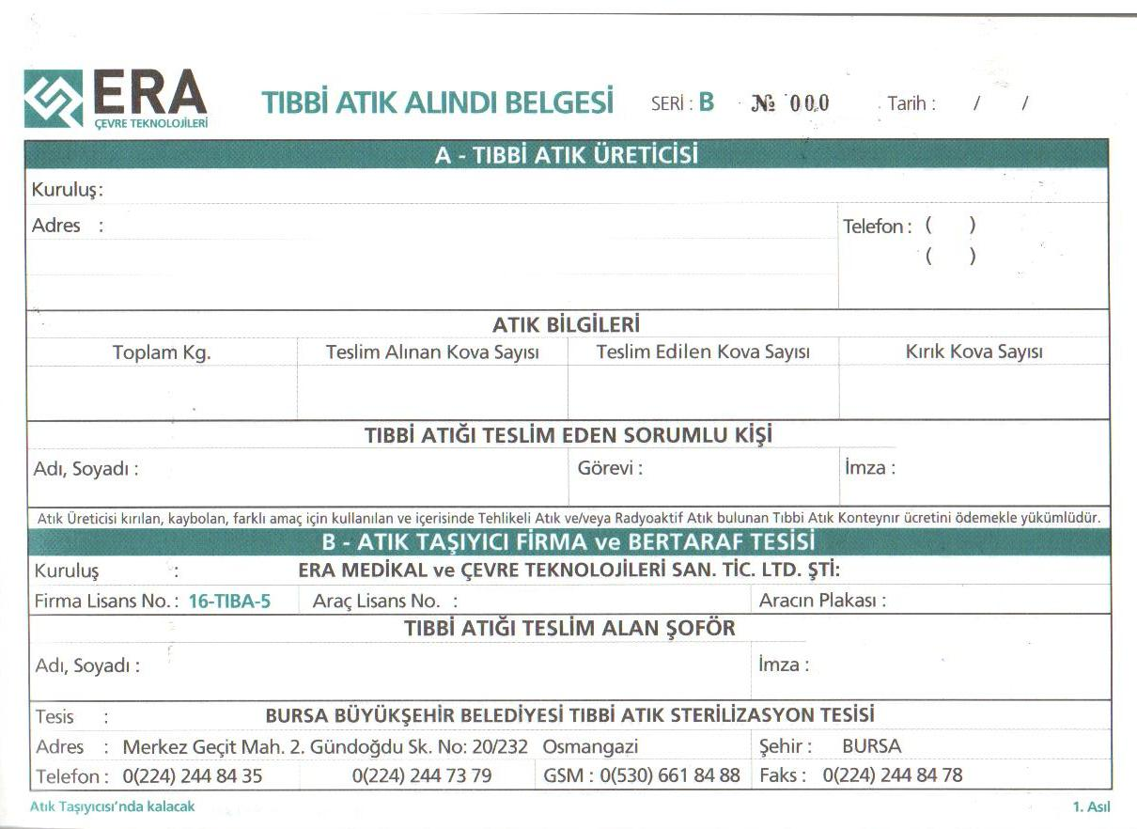
ULUSAL ATIK TAŞIMA FORMLARI
Tıbbi Atıkların Kontrolü Yönetmeliği EK-1’inde yer alan (c) bölümünde belirtilen ‘’Sağlık hizmeti verilen diğer üniteler (doktor muayenehaneleri, diş ve ağız sağlığı muayenehaneleri ve benzerleri), Veteriner muayenehaneleri vb.’’ ünitelerden kaynaklanan tıbbi atıkların taşınması sırasında ulusal atık taşıma formu kullanılması şartı aranmaz; ancak tıbbi atıkların bu ünitelerden alınması esnasında tıbbi atık alındı belgesi/makbuzu kullanılması zorunludur.

Slide 26
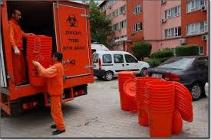
BELEDİYELERİN SORUMLULUKLARI
Tıbbi atıkların geçici atık depolarında veya konteynerlerinden alınarak toplanması, taşınması, sterilizasyon işlemine tabi tutulması ve bertarafı ile ilgili detayları içeren Tıbbi Atık Yönetim Planı’nı hazırlamak, uygulamak ve halkın bilgilenmesini sağlamakla,

Slide 27
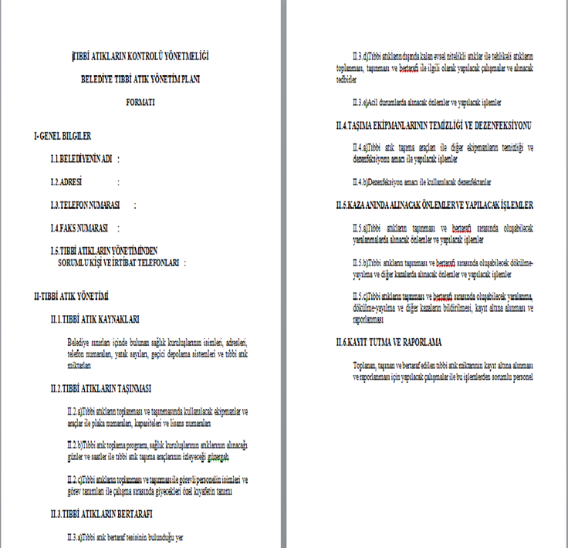

Slide 28
BELEDİYELERİN SORUMLULUKLARI
Tıbbi atıkları geçici atık depolarından alarak bertaraf sahasına taşımak/taşıttırmakla,
Tıbbi atık bertaraf/sterilizasyon tesislerini kurmak/kurdurmak, işletmek/işlettirmekle,
Kuracakları tıbbi atık bertaraf tesisleri ile sterilizasyon tesisleri için ön lisans/lisans almakla,
Tıbbi atık taşıma araçları için taşıma lisansı almakla,
Geçici atık depolarına yapı ruhsatı vermekle,
Tıbbi atıkların yönetimiyle görevli personelini periyodik olarak eğitmekle/eğitimini sağlamakla,
Tıbbi atıkların yönetimiyle görevli personelin özel giysilerini sağlamakla,
Sağlık kuruluşlarından toplanan, taşınan ve bertaraf edilen tıbbi atık miktarlarını kayıt altına almak, bu bilgileri yıl sonu itibari ile valiliğe göndermek ve talep edilmesi halinde Bakanlığın incelemesine açık tutmakla, yükümlüdürler.

Slide 29
TIBBİ ATIKLARIN BERTARAFI
Tıbbi Atık
Yakma Strelizasyon

Slide 30
yakma
Yakma işlemine tabi tutulacak atıklar içinde büyük miktarlarda genotoksik atık mevcutsa, sıcaklığın en az 1100 ◦C olması zorunludur.
Yakılacak tıbbi atıklar içinde termometreler, kullanılmış piller/bataryalar, civa ve kadmiyum içeren atıklar, radyolojik atıklar, ampuller ve basınçlı kaplar bulunmaz.

Slide 31

Sterİlİzasyon
Bakteri sporları dahil her türlü mikrobiyal yaşamın fiziksel, kimyasal, mekanik metotlar veya radyasyon yoluyla tamamen yok edilmesi veya bu mikroorganizmaların seviyesinin %99 oranında azaltılması olarak tanımlanır.
Sterilizasyon işlemi sonrasında canlı mikroorganizma sayısının milyonda bire düşmesi amaçlanır. Zararsızlaştırılmış (steril) atık, evsel atık düzenli depolama alanlarında depolanarak bertaraf edilebilir

Slide 32
sterİlİzasyon
İşlemi yapılacak ve yapılamayacak atıklar
Enfeksiyöz atıklar ile kesici-delici atıklar sterilizasyon yöntemi ile zararsız hale getirilebilirler.
Patolojik atıklar ile kimyasal maddeler, genotoksik/sitotoksik ajanlar, radyolojik atıklar ve basınçlı kaplar sterilizasyona tabi tutulamaz.

Slide 33
Sterilizasyon sistemleri büyükşehirlerde
büyükşehir belediyeleri, diğer yerlerde ise belediyeler tarafından kurulur ve işletilir.
Sağlık kuruluşları tarafından münferit
sterilizasyon tesisleri kurulamaz ve işletilemez.
Sterilizasyon tesisleri için çevre izni ve lisansı
alınması zorunludur.

Slide 34
Sterilizasyonla bertarafın avantajları
Güvenli
ÇevreDostu
Kullanım Kolaylığı
Tam otomatik prosesler
Düşük maliyetli sistemler
Tüm ekipmanlar güvenli
Atık parçalama ve sterilizasyon işlemleri kapalı sistem
İşlemler arasında atık ile temas yok
Ekonomik
İnşası ve montajı kolay
Bertaraf maliyetleri düşük
İşletme maliyetleri düşük
Yatırımın geri dönüşümü (amortisman) kısa
Tehlikeli emisyonlar yok
Proseslerde kimyasal madde kullanılmıyor
Radyasyon yok
Temiz ve çevreyle dost teknoloji

Slide 35
Çanakkale StrelİzASYON tEsİSİ
Çanakkale Katı Yönetim Birliği ( Lapseki, Umurbey, Kepez, Çardak Belediye Başkanlıkları ve İl Özel İdaresi) Troas Bölgesi Katı Atık Yönetim Birliğine (Ezine, Ayvacık, Bayramiç, Bozcaada, Geyikli, Küçükkuyu, Belediye Başkanlıkları ve İl Özel İdaresi )-Biga ve Çevresi Katı Atık Yönetim Birliğine (Biga, Çan, Yenice, Karabiga, Gümüşçay, Terzialan, Kalkım Belediye Başkanlıkları ve İl Özel idaresi) Gelibolu Yarımadası Katı Atık Yön.Bir. (Gelibolu, Eceabat, Evreşe, Kavakköy Belediye Başkanlıkları ve İl Özel İdaresi)’ne hizmet vermektedir.
02.04.2012 tarihinde Geçici Faaliyet Belgesi ve 28.02.2013 tarihinde lisans belgesi alınmıştır.
26.05.2011 ile25.05.2021 tarihleri arasında hizmet verecektir.

Slide 36
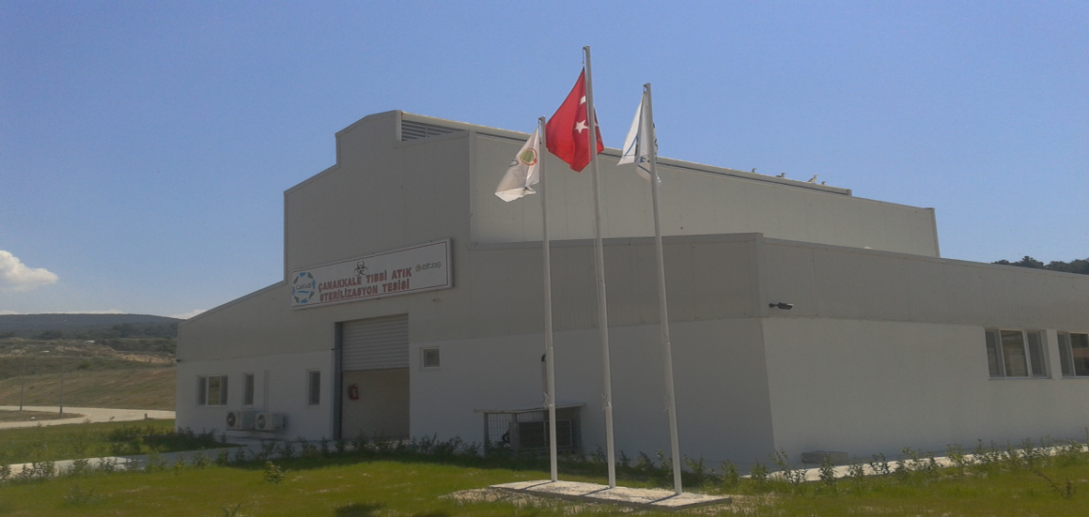
Çanakkale StrelİzASYON tEsİSİ
Tıbbi Atık Sterilizasyon Tesisi Çanakkale Katı Atık Yönetim Birliğine ait
Katı Atık Düzenli Depolama Sahası içerisinde Çanakkale İli, Merkez İlçesi, Kemelköyü, Doğantepe Mevkiinde 166-167-489 nolu parselin 600 m2’lik bölümünde inşa edilmiştir.

Slide 37
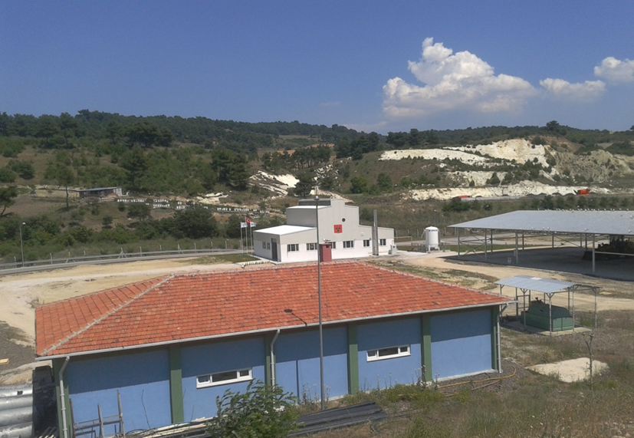
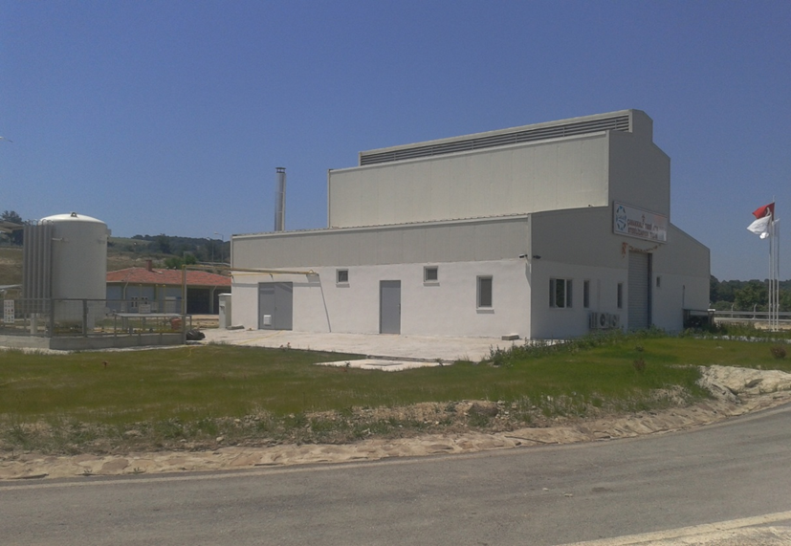

Slide 38
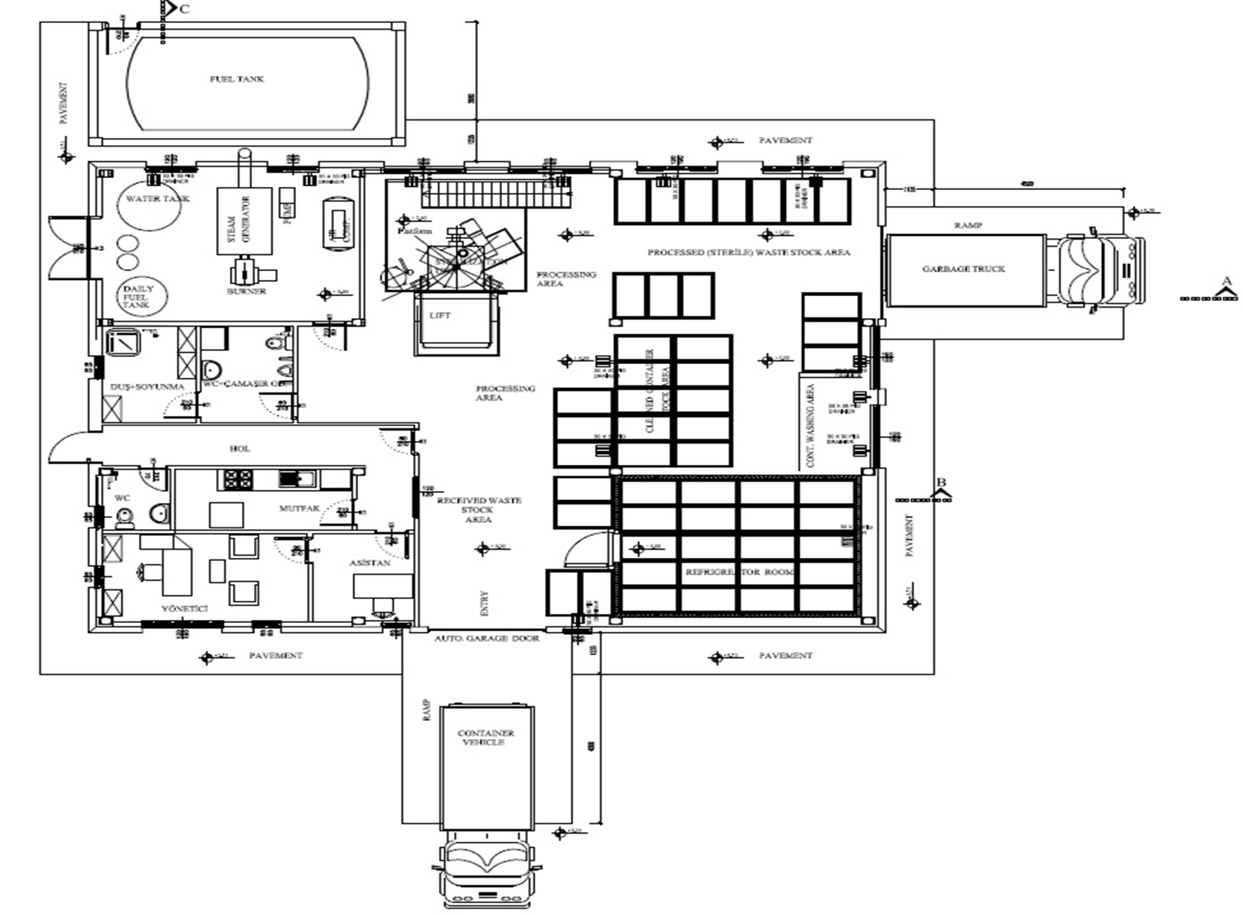

Slide 39
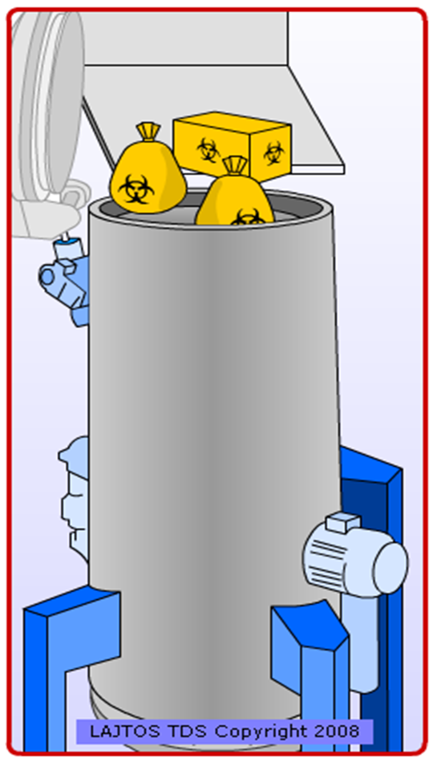
sterİLİSAZYON PROSESİ
1 – Yükleme
Operatör, konteyner içerisinde bulunan tıbbi atıkla dolu torbaları, kutuları, otomatik asansör sistemi sayesinde kaldırır ve cihazın üst haznesine boşaltır

Slide 40

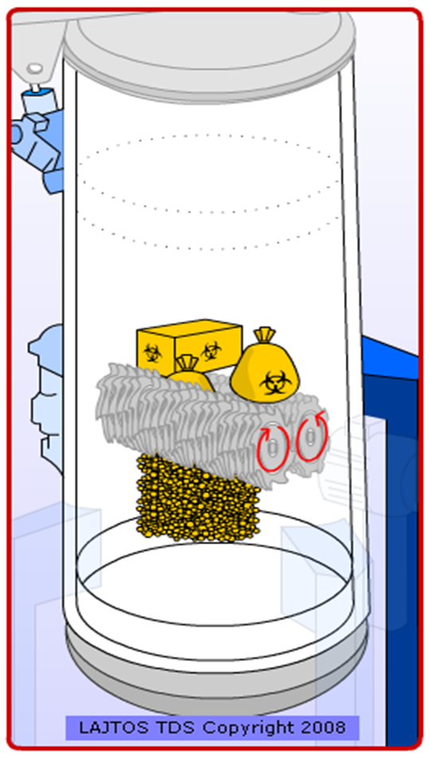
2-Parçalama
Ekipman içerisinde sabitlenmiş, patentli özel parçalayıcı dişliler yüklenmiş atıkları küçük parçalara ayırırlar. Bu işlem yükün tipine ve miktarına bağlı olarak ortalama 10 dakika sürer.

Slide 41
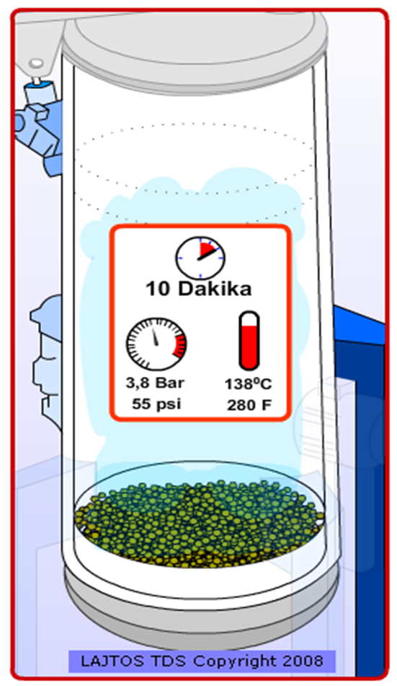
3 – ısıtma
Parçalama işleminin ardından, otomatik kontrol cihazı atıkların olduğu bölüme kızgın buhar püskürtür ve içerideki ortamın basıncı 3,8 BARa, ısının ise 138 °C dereceye yükseltilir.
10 dakika boyunca basınç ve ısı sabit bu değerlerde tutulur, böylece atıkları içerisindeki tüm enfektöz mikroorganizmalar etkisiz hale getirilmiş olur .

Slide 42

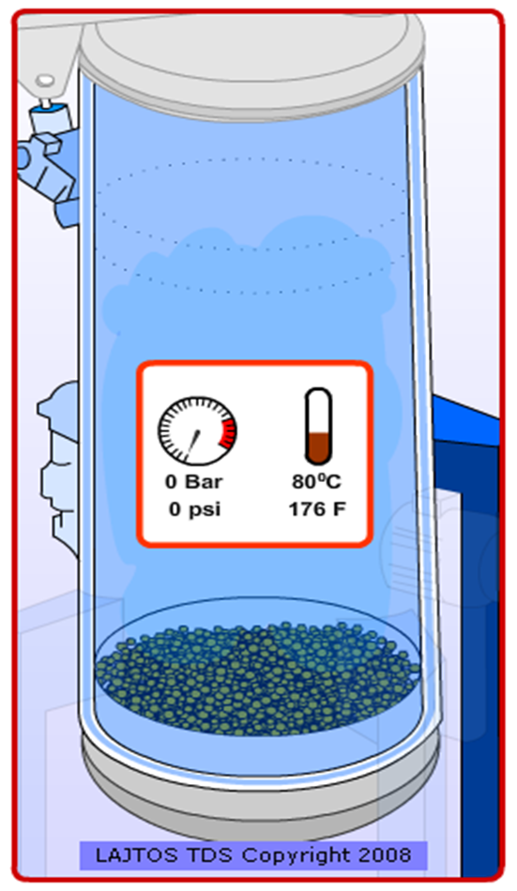
4- Soğutma
Sterilizasyon işleminin hemen ardından, kontrol ünitesi sistemin ara katmanında soğuk su dolaştırarak sıcaklığın aniden 70-80°C dereceye düşmesini sağlar.

Slide 43
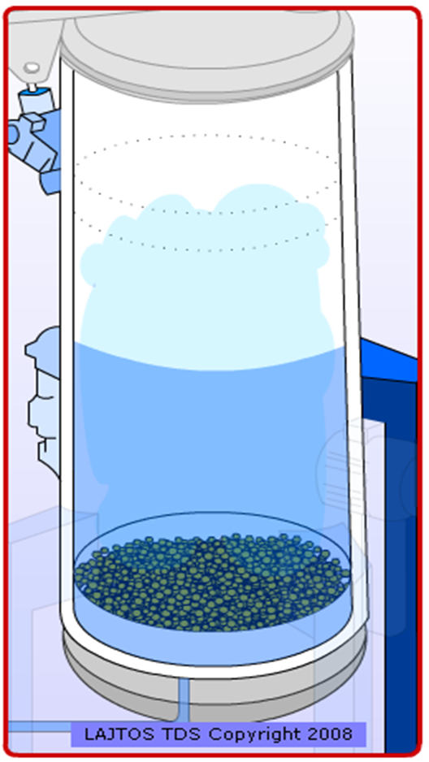
5 - sıvı tahliye ve vakum uygulama
Bu aşamada soğutma için kullanılan su yeniden kullanılmak üzere geri dönüşüm kazanına yönlendirilir.
Steril edilmiş atıkları kurutmak amacıyla vakum uygulanır ve böylece tahliye için hazır hale gelir.

Slide 44
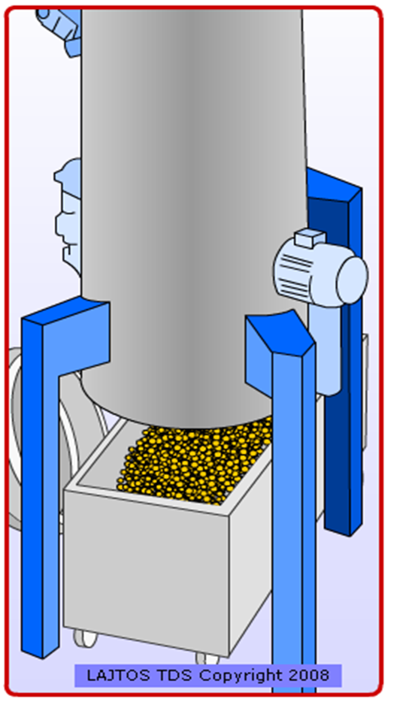
6-Boşaltma
Standart boşaltma konteynırını cihazın altına yerleştirdikten sonra, operatör uygun düğmelere basarak atık tahliye kapağını açar ve atıkların konteynıra boşalmasını sağlar.
Bu şekilde bir sterilizasyon döngüsü bitmiş olur.
Sterlizasyonu gerçekleştiren atıklar düzenli olarak depolanır.

Slide 45
TIBBİ ATIK | Kg/yıl | Kg/ay | Kg/gün
2012 | 201.516 | 16.793 | 552
2013 | 222.583 | 18.549 | 610
2014 | 251.848 | 20.987 | 690

Slide 46
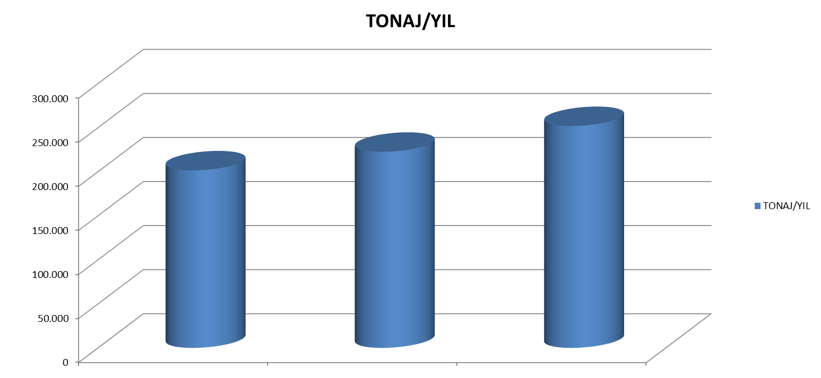

Slide 47

Teşekkür ederİZ

